Slide 1


TRƯỜNG TIỂU HỌC KIM ĐỒNG
MOÂN TOAÙN
GV dạy:
Lớp: 2/

Slide 2




Khôûi ñoäng

Slide 3




BÉ LÀM TOÁN
AI NHANH HƠN

Slide 4
48
69 - 21 = ....
CHECK
NEXT

Slide 5
69
21
-
48
CHECK
NEXT

Slide 6





SỐ BỊ TRỪ - SỐ TRỪ - HIỆU
( TIEÁT 1)

Slide 7

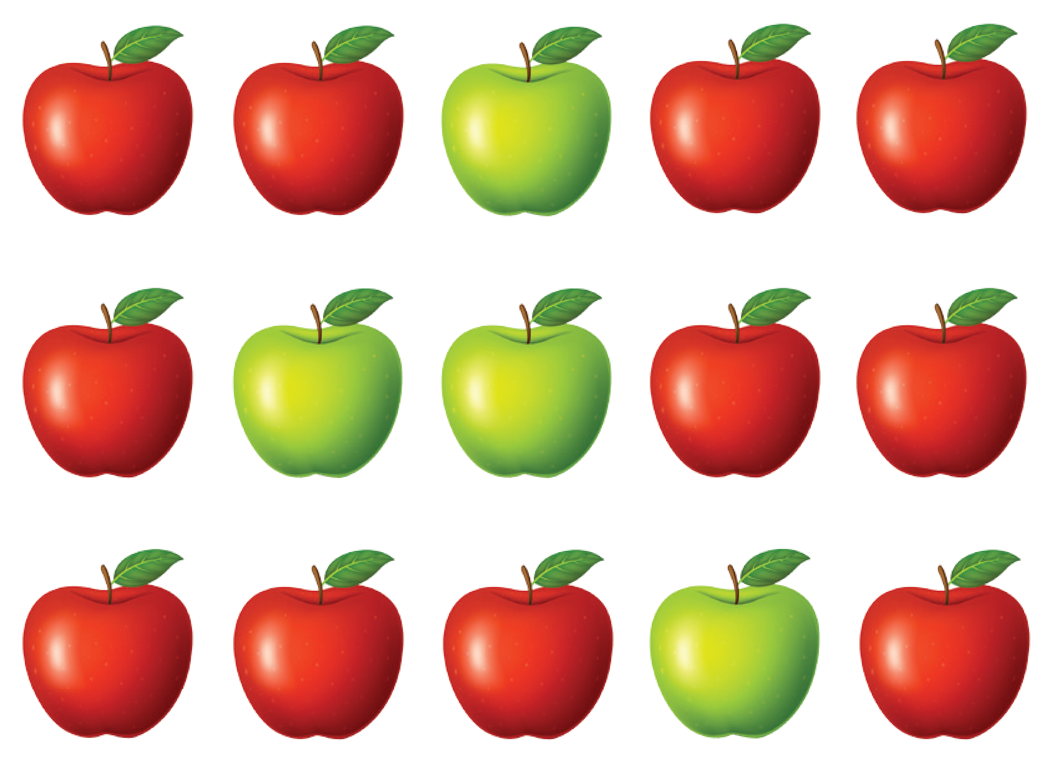
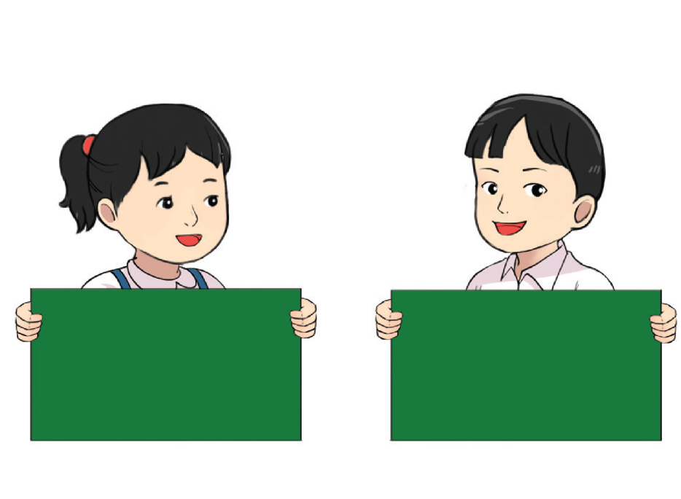
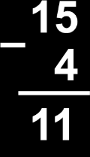

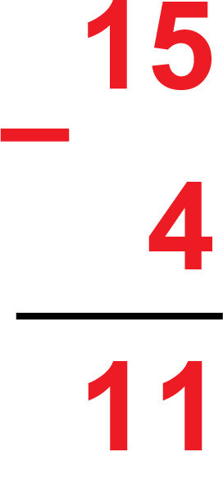




Toán 2 - CTST
17

Slide 8





Toán 2 - CTST
Gọi tên các thành phần của phép tính
10 là số bị trừ, 4 là số trừ, 6 là hiệu.
10 – 4 = 6
17

Slide 9
Toán 2 - CTST
Gọi tên các thành phần của phép tính
95 là số bị trừ, 10 là số trừ, 85 là hiệu.
95 – 10 = 85
17

Slide 10
Toán 2 - CTST
Gọi tên các thành phần của phép tính
49
7
49 là số bị trừ, 7 là số trừ, 42 là hiệu.
-
42
17

Slide 11



LAN HƯƠNG
035.447.3852
THƯ GIÃN

Slide 12


Slide 13

Tính hiệu của hai số
9 – 5 = 4
a) 9 và 5
9
5
-
4
17

Slide 14
Tính hiệu của hai số
50 – 20 = 30
b) 50 và 20
50
20
-
30
17

Slide 15
Tính hiệu của hai số
62 – 0 = 62
c) 62 và 0
62
0
-
62
17

Slide 16
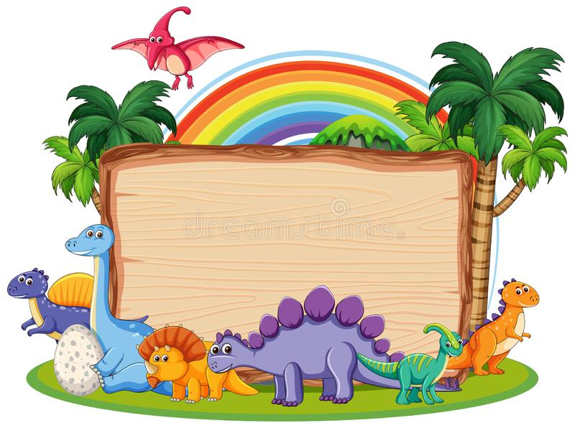
CHÀO TẠM BIỆT
CÁC CON
LAN HƯƠNG
035.447.3852

